Slide 1
Místní akční plán rozvoje vzdělávání v ORP Chrudim
CZ.02.3.68/0.0/0.0/15_005/0000069
Chrudim 15.3.2016

Slide 2
Program:
Význam MAP pro ORP Chrudim
Představení členů ŘV a PS
Přehled komunikace v OT MAP
Harmonogram
Statut ŘV, Jednací řád ŘV
Volba předsedy ŘV
Pracovní skupiny
Seznámení s webem MAP

Slide 3
Proč MAP?
Skutečné potřeby území v kontextu - ČR (soulad-NIDV), kraje,
měst a obcí, vzdělávacích zařízení, veřejnosti apod.
Diskuse v území
AT PS, web MAP ŘV = stanovení priorit,
tedy Strategický rámec MAP do r. 2023
Jaká opatření ?
. aktivity škol
. aktivity spolupráce
. sociální služby, neformální vzdělávání,
. preventivně výchovné aktivity
ANALYTICKÁ ČÁST
STRATEGICKÁ ČÁST
srpen 2016
AKČNÍ PLÁN

Slide 4
Cíl : podklad pro územně zaměřené výzvy OPVVV,
výzvy SC 2.4 IROP (i MŠ)
soulad s KAP (exelentní a nadstandardní prostory)
podklad pro šablony
koordinace aktivit v území pro řešení místních potřeb

Slide 5
Přínos:
vzdělávání partnerů i cílových skupin (strategické plánování…)
zmapování odborníků v území - výchova nových
- plánování spolupráce
- osnovy (struktura) nových povinných dokumentů
zmapování zájmového vzdělávání
přenos dobré praxe – lektoři, návštěvy
orientace v povinných i volitelných, průřezových a doporučených tématech
celoživotní vzdělávání

Slide 6
Řídící výbor
Pavel Bezděk zástupce realizátora projektu (SKCH)
Šárka Trunečková zástupce realizátora projektu (CH)
Josef Blažek zástupce realizátora projektu (ŽH)
Petr Řezníček zástupce realizátora projekt, zřizovatele
Radek Zeman zástupce realizátora projektu
Martina Lacmanová zástupce zřizovatele, mikroregionu
Lenka Budínská zástupce vedení škol
Petr Schejbal zástupce zřizovatele
Iva Blehová zástupce zřizovatele
Milan Chalupník zástupce zřizovatele
Eva Kaválková zástupce zřizovatele
Martin Vykydal zástupce vedení škol
Eva Rybenská zástupce vedení škol
Jaroslav Víšek zástupce vedení škol
Dagmar Krčilová zástupce vedení škol
Jindřich Vyhnánek zástupce vedení škol
Josef Roušar zástupce vedení škol
Iva Roušarová hospodářská komora
Luděk Netolický zástupce vedení škol
Jan Doucek zájmové vzdělávání
Jan Florián alternativní vzdělávání
Hana Žemličková zástupce ZUŠ
Hana Jindrová zástupce KAP
Lucie Bořková zástupce KAP
Veronika Pešinová zástupce OŠ, rodičů
Jana Stehlíková zástupce rodičů
Michaela Kudynová zástupce ITI
Zdenka Šándorová, Univerzita Pardubice
Iva Machková psycholog
Martin Kiss zástupce kraje
Karolína Madajová kurátor
Eva Pokorná kurátor
Veronika Bartáková alternativní vzdělávání
Táňa Zimmermanová alternativní vzdělávání
Ladislava Zelenková speciální pedagog
Karel Kincl zástupce ZUŠ

Slide 7
PS Inkluze
Budinská L.
Melicherová R.
Kalinová L.
Lacmanová M.
Vykydal M.
Kaválková E.
Florián J.
Žemličková H.
Machková I.
Pokorná E.
Složení pracovních skupin
zastoupení MŠ, ZŠ, ředitel, učitel, zastupitel,
rodič, experti
zástupce oblastí-S,CH,Ž
Všechny skupiny spolupracují se zástupci průřezových,
volitelných a doporučených témat – dle analýzy, dotazníku…

Slide 8
PS proti školnímu neúspěchu
Zelenková L.
Schejbal P.
Bartáková V.
Vyhnánek J.
Blehová I.
Roušar J.
Řezníček P.
Machková I.
Šándorová Z.
Madajová K.
PS Gramotnost
Chalupník M.
Stehlíková J.
Víšek J.
Krčilová D.
Doucek J.
Tomášková L.
Stará P.
Novotná I
Machková I.
Kaplanová J.

Slide 9
ŘV
ŘV - Řídicí výbor
AO - administrátor pro oblast
KKA - koordinátor klíčových aktivit
STS - specialista tvorby strategií
PSI - pracovní skupina inkluze
PSG - pracovní skupina gramotnost
PSN - pracovní skupina proti šk. neúspěchu
V - vedoucí PS
O - odborník PS
E - expert
Člen VDP – člen pro volitelná, doporučená a průřezová opatření
AO
KKA
STS
V
V
V
PS I
PS N
PS G
O
O
Vedoucí PS – komunikuje s AO, zodpovídá za předání podkladu
pro ŘV
Odborník z PS – komunikuje s STS, s experty, s členy VDP
Člen VDP – komunikuje se všemi PS, společně s odborníkem PS a STS
Člen PS – připomínkuje, diskutuje, vzdělává se, setkává se
O
E
Členové
VDP

Slide 10
Administrátor pro oblast S D. Šlemrová (I)
CH T. Černý (N)
Ź M-Písař (G)
AO
RT
V
PS
O
STS
Specialista pro tvorbu strategií S E.Feyfarová (I)
CH J.Košťálová (N)
Ž K.Korejtková (G)

Slide 11
HARMONOGRAM
Analytická část MAP vymezí problémové oblasti a klíčové problémy, pokrývá povinná opatření MAP, vymezí doporučená, průřezová a volitelná opatření MAP, popíše potřeby investic včetně jejich stupně připravenosti, vymezí prioritní oblasti a SWOT 05/16
Strategická část MAP obsahuje Strategický rámec MAP do roku 2023, v němž jsou stanoveny vize, dlouhodobé priority (na základě analýzy)a jeho soulad a potvrzení potřebnosti a využitelnosti investic do infrastruktury ve vzdělávání v území 08/16
Sestavení akčního ročního plánu-popis opatření (cíl, odpovědnosti, termíny, měřitelnost), a typů aktivit (aktivity škol, aktivity spolupráce, infrastruktura pro vzdělávání 08/17
Schválená verze MAP obsahuje schválený Strategický rámec MAP včetně kapitoly souladu investičních potřeb a MAP včetně případných dohod nebo souhlasů zřizovatelů, neinvestiční aktivity 08/17

Slide 12
Volba předsedy ŘV Mgr. Bc.Milan Chalupník (Ž)
ředitel ZŠ Seč
člen zastupitelstva města Slatiňany

Slide 13
Statut Řídícího výboru
projektu Místní akční plán rozvoje vzdělávání v ORP Chrudim
CZ.02.3.68/0.0/0.0/15_005/0000069
Článek 1
Úvodní ustanovení
a) Řídící výbor projektu Místní akční plán rozvoje vzdělávání v ORP Chrudim (dále jen „Řídící výbor“) je platformou zřízenou pro účely projektu „Místní akční plán rozvoje vzdělávání v ORP Chrudim“ a na základě materiálu Postupy zpracování místních akčních plánů (dále jen „MAP“) Příloha č. 2 výzvy k předkládání projektů.
b) Řídící výbor byl zřízen za účelem zajištění spolupráce všech relevantních aktérů ve vzdělávání v daném území (s cílem vytvořit jejich reprezentativní zastoupení).
Článek 2
Působnost ŘV MAP
a) Řídící výbor je jako hlavní pracovní orgán součástí organizační struktury MAP.
b) Role Řídícího výboru je spjata s procesem plánování, tvorbou a schvalováním Místního akčního plánu rozvoje vzdělávání v ORP Chrudim.
Projednává, připomínkuje a vyjadřuje se k podkladům a návrhům realizačního týmu a pracovních skupin, k přípravě, realizaci a evaluaci MAP, aktualizuje je a schvaluje, pomáhá zprostředkovat přenos informací v území.

Slide 14
Článek 3
Složení Řídícího výboru
a) Řídící výbor je ustaven na základě principu partnerství , respektuje principy MAP a nemá právní subjektivitu.
b) Řídící výbor může vytvářet další organizační prvky (pracovní skupiny apod.)
c) Řídící výbor si volí svého předsedu, schvaluje jednotlivé vedoucí pracovních skupin a definuje si vlastní postupy rozhodování.
d) Členy Řídícího výboru jsou zástupci institucí uvedených níže:
Povinní zástupci:
zástupce realizátora projektu MAP,
zástupce kraje,
zástupci zřizovatelů škol – školy bez rozdílu zřizovatele, tj. včetně soukromých a církevních,
vedení škol, výborní učitelé (učitelé – leadři, tak, jak je chápe kariérní systém), zástupci ze školních družin (platí pro ZŠ) – školy mateřské a základní bez rozdílu zřizovatele, tj. včetně soukromých a církevních,
zástupci organizací neformálního a zájmového vzdělávání (mimo družin),
zástupci základních uměleckých škol,
zástupce KAP,
zástupce rodičů, kteří jsou doporučeni školskými radami nebo organizacemi (NNO) sdružujícími rodiče,
zástupce ITI

Slide 15
Doporučení zástupci:
zástupce mikroregionů na území MAP,
další zástupci dle návrhu dalších členů Řídicího výboru ( raná péče, alternativní vzdělávací zařízení, Univerzita Pardubice, psycholog, výchovný poradce, policie, kurátor, speciální pedagog, zdravotně postižení).
Článek 4
Jednání Řídícího výboru
Postup při jednání Řídícího výboru se řídí Jednacím řádem Řídícího výboru, který schvaluje Řídící výbor na svém prvním zasedání.
Činnost Řídícího výboru je organizačně, administrativně a technicky zabezpečována administrativním týmem projektu.

Slide 16
Jednací řád Řídícího výboru projektu Místní akční plán rozvoje vzdělávání v ORP Chrudim
CZ.02.3.68/0.0/0.0/15_005/0000069
Článek 1
Obecná ustanovení
1. Tento Jednací řád upravuje postupy, činnosti a jednání Řídícího výboru (dále jen ŘV) po dobu realizace projektu Místní akční plán rozvoje vzdělávání v ORP Chrudim
2. Jednací řád schvaluje ŘV na svém prvním zasedání.
Článek 2
Jednání ŘV
1. Zasedání ŘV svolává předseda ŘV (dále jen „předseda“) podle potřeby, nejméně však dvakrát ročně, a to prostřednictvím členů realizačního týmu. ŘV může jednat také formou písemné komunikace poštou, nebo elektronicky.
2. Zasedání ŘV může být svoláno rovněž na žádost nejméně 1/3 členů.
3. S výjimkou naléhavých případů se zasedání ŘV svolává nejméně 7 pracovních dní před termínem prostřednictvím e-mailu.
4. Program jednání navrhuje předseda ve spolupráci s realizačním týmem a v souladu s harmonogramem projektu. Realizační tým připravuje pro tato jednání podklady.
5. Podklady pro jednání zpracovávají členové realizačního týmu ve spolupráci se zástupci ŘV podle své oblasti činnosti a na základě aktuálního programu jednání. Tyto podklady jsou členům ŘV zasílány elektronicky.
6. Jednání řídí předseda, v jeho nepřítomnosti jím určený člen ŘV.
7. Na pozvání některého z členů ŘV se jednání mohou zúčastnit další osoby po předchozím souhlasu manažera projektu.
8. Každý účastník jednání bude respektovat délku svého příspěvku do max. 10 min., pokud nebude stanoveno před zahájením jednání jinak.
9. Předseda ŘV nese odpovědnost za adekvátní prezentaci stanovisek ŘV navenek.

Slide 17
Článek 3
Hlasování a usnášeníschopnost
1. ŘV je způsobilý se usnášet, je-li přítomna nadpoloviční většina jeho členů. V případě, že není přítomna nadpoloviční většina členů ŘV, předseda jednání řádně ukončí a po uplynutí 15 min. zahájí náhradní jednání ŘV. V tomto případě již rozhoduje nadpoloviční většina členů přítomných.
2. ŘV může projednat věc, která není na programu zasedání, souhlasí-li s tím všichni přítomní členové ŘV.
3. Členové ŘV na zasedání ŘV hlasují. Rozhodnutí ŘV je přijato většinou hlasů přítomných členů. Každý člen ŘV má jeden hlas.
4. Mimo zasedání ŘV je možno přijmout rozhodnutí, stanovisko či projednat materiál s využitím poštovní, případně elektronické komunikace. V případě hlasování
prostřednictvím písemné, nebo elektronické komunikace, tzv. hlasování per rollam, jsou členové ŘV povinni reagovat a vyjádřit své stanovisko ve lhůtě 48 hodin. Pro případ neúčasti na jednání kolektivního orgánu může jeho člen zmocnit jiného člena tohoto orgánu, aby za něj na uvedeném jednání hlasoval. Jeden člen může zastupovat nejvýše dva členy ŘV.
Článek 4
Zápis
1. Z jednání pořizuje určený zástupce realizačního týmu projektu písemný zápis, který bude nejpozději 15 pracovních dní po skončení jednání uveřejněn na stránkách projektu webového portálu realizátora Projektu MAP – Města Luže a na stránkách spolupracujících MAS.
2. Zápisy ze zasedání ŘV obsahují seznam všech přítomných, shrnutí projednaných bodů, usnesení, stanovené úkoly a odpovědnosti členů ŘV i projektového týmu na další období.
3. Zápisy z jednání jsou ověřovány a podepsány zvoleným ověřovatelem.
Článek 5
Závěrečná ustanovení
1. Změny Jednacího řádu schvaluje ŘV.
2. Tento Jednací řád je platný po dobu realizace projektu a nabývá účinnosti dnem schválení.

Slide 18
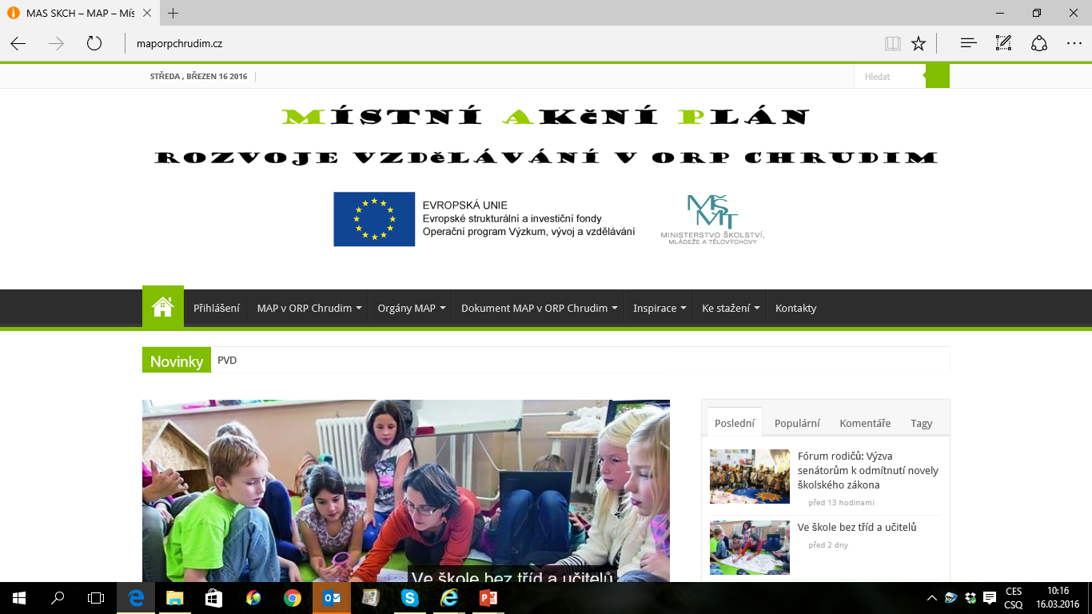
Pracovní skupiny jsou vytvořeny dle povinných opatření projektu:
Opatření 1. Předškolní vzdělávání a péče: dostupnost – inkluze – kvalita
Opatření 2. Čtenářská a matematická gramotnost v základním vzdělávání
Opatření 3. Inkluzivní vzdělávání a podpora dětí a žáků ohrožených školním neúspěchem
odborník za PS
inkluze Mgr. Lenka Budínská
gramotnost Mgr. Milan Chalupník
proti š. neúspěchu Mgr. Ladislava Zelenková
Volba vedoucích pracovních skupin

Slide 19
Shrnutí:
Úkoly: přihlášení na web + schůzka k webu 6.4. 2016 od 8.30 Chrudim(vedoucí PS)
četnost schůzek - návrh 1x za2 měsíce
PS analýza – postup + návrhy dokumentů,
např. soulad kapitol ze ŠVP o žácích se speciálními vzdělávacími potřebami
s revidovaným RVP do 1.9.2016
(tj. vedoucí PS sdělí svému AO termín, místo a požadavky na schůzku)

Slide 20
Shrnutí:
Úkoly: přihlášení na web + schůzka k webu 7.4. 2016 Chrudim
četnost schůzek - návrh 1x za2 měsíce
PS analýza – postup + návrhy dokumentů,
např. soulad kapitol ze ŠVP o žácích se speciálními vzdělávacími potřebami
s revidovaným RVP do 1.9.2016
(tj. V PS sdělí AO termín, místo a požadavky)

Slide 21
Děkuji za pozornost.
Kontakty: mestoluze@seznam.cz
Luže, MAS SKCH: Mgr. Eva Feyfarová skch.info@gmail.com
604575206
MAS Chrudimsko: Ing. Jana Košťálová, Ph.D.jana.kostalova@maschrudimsko.cz
607610185
MAS Železnohorský region: Martin Písař pisar@seznam.cz
725156016
ORP Chrudim: Ing. Veronika Straková veronika.strakova@chrudim-city.cz
469 657 690

